Slide 1
교육방법 및 교육공학
Week 1
오리엔테이션

Slide 2
오리엔테이션
교수자 소개
학생 소개
수업계획서 설명

Slide 3
교수자 소개
만나서 반갑습니다 ☺

Slide 4
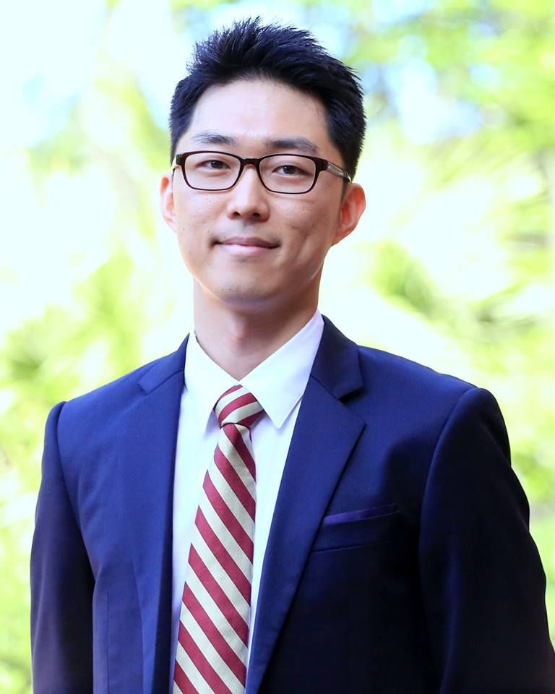
교수자 소개 (social)
임태형 (Taehyeong Lim, Ph.D.)
학력
Florida State Univ. 교육공학 박사
전남대학교 일반대학원 교육학과(교육공학) 석사, 사범대학 국어교육 학사
경력
전남대학교 교육문제연구소 연구교수
한양사이버대학교대학원 교육공학과 겸임교수
전남대학교 교육대학원 AI융합교육전공, 사범대학 교육학과 출강
광주교육대학교 교육학과 출강
저서
수업역량 강화를 위한 교육방법 및 교육공학 (학지사, 공저)
교사를 위한 챗GPT 활용 핸드북 (박영스토리, 공저)
기타 활동
광주광역시교육청 교육정책연구소 정책자문위원
한국교육학회 교육정보화위원회 위원
한국교육정보미디어학회 차세대연구위원회 위원

Slide 5
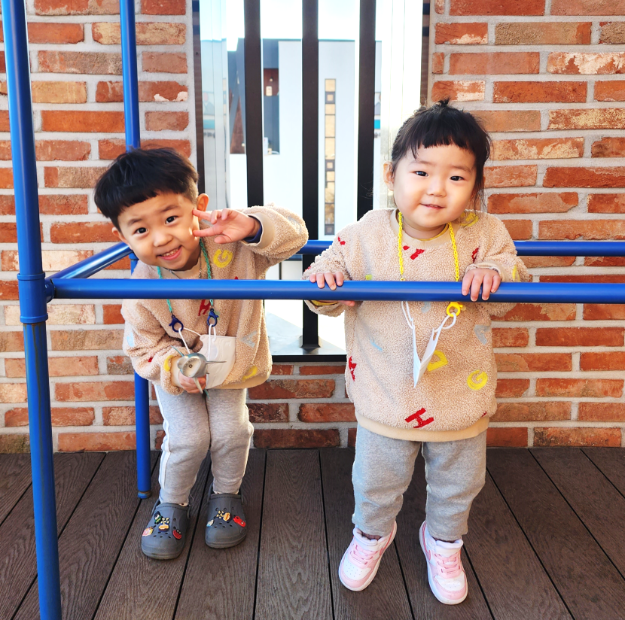
교수자 소개 (personal)
한 가정의 가장
배우자, 5세(남), 3세(여)
게이머
E스포츠 애청자(LCK)
前 월드오브워크래프트(WoW) 헤비유저
PC 스팀 게임, 플스5, 닌텐도 스위치
좋아하는 것들
음악(힙합)
만화(원피스)

Slide 6
학생 소개
1) 이름, 학년, 부(복수,심화)전공은?
2) 자신을 나타내는 단어 3가지는?
3) 이번 학기 개인적 목표는?

Slide 7
수업계획서 설명
수업계획서를 참고하세요.

Slide 8
수업계획서 설명(1)
기본 설명
강의명 : 교육방법및교육공학 (EDU2063-4)
구분 : 전공(교직) (2학점)
강의시간 : 월 5~6
강의 목표
교육공학 분야 중 ‘교수설계‘ 영역의 기본 역량 함양
교육공학 분야 중 ‘매체활용‘ 영역의 기본 역량 함양
기본 지식을 바탕으로 응용력과 비판적 사고력 신장
‘교직’ 수업 다운 필수지식 함양에 초점을 맞추어 강의 예정

Slide 9
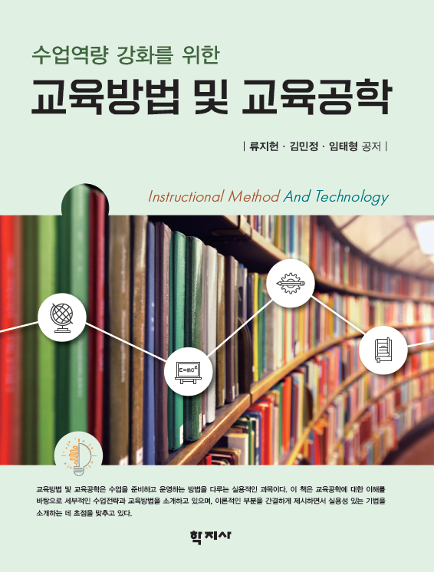
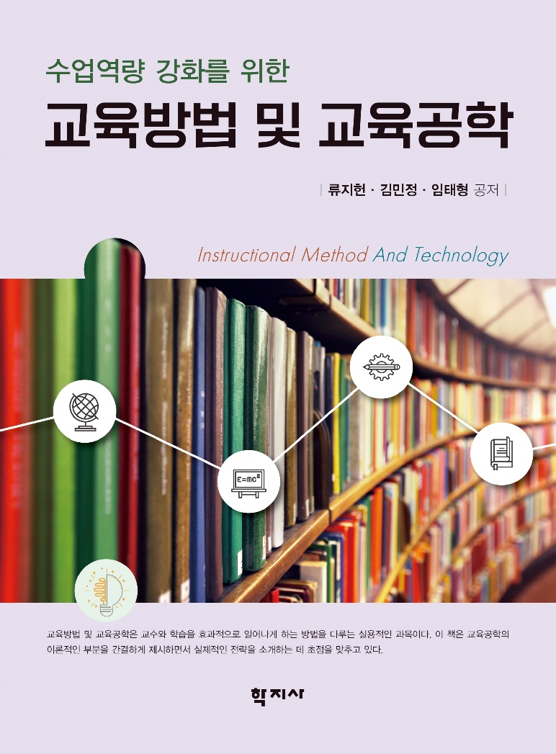
수업 교재 (2023)

Slide 10
수업계획서 설명(2)
평가 방법
출석(10%) – 결석 1점 감점, 지각 2회시 1점 감점 (홀수 횟수는 내림 산정)
중간고사(30%) – 지필 시험
기말고사(40%) – 지필 시험
개별과제(20%) – 퀴즈, 토론 참여 (이클래스)

Slide 11
주차 별 학습 내용 살펴보기
‘교.방.공.’에서는 무엇을 배울까요?

Slide 12
<교육방법 및 교육공학> 수업의 중요성
‘교육방법 및 교육공학’은 ‘교수설계’와 ‘매체활용’ 두 분야를 모두 포함합니다.
따라서, (1)수업도 잘 설계해야 하고, (2)테크놀로지도 잘 다뤄야합니다.
지금은 AI시대이며, 현재 교육현장에서 가장 수요가 높은 분야가 ‘교육공학’입니다.
한 학기 <교.방.공.> 교직 수업으로 이 넓은 분야를 깊게 배울 수는 없습니다.
그러나, 여러분이 전남대 사범대학 예비교사로서 누구보다 뒤지지 않을 ‘기본기’는 모두 갖출 수 있도록 수업을 이끌어 나가겠습니다.

Slide 13
Q&A
Next ? Week 2 – 제1장 교수-학습의 이해

